Slide 1
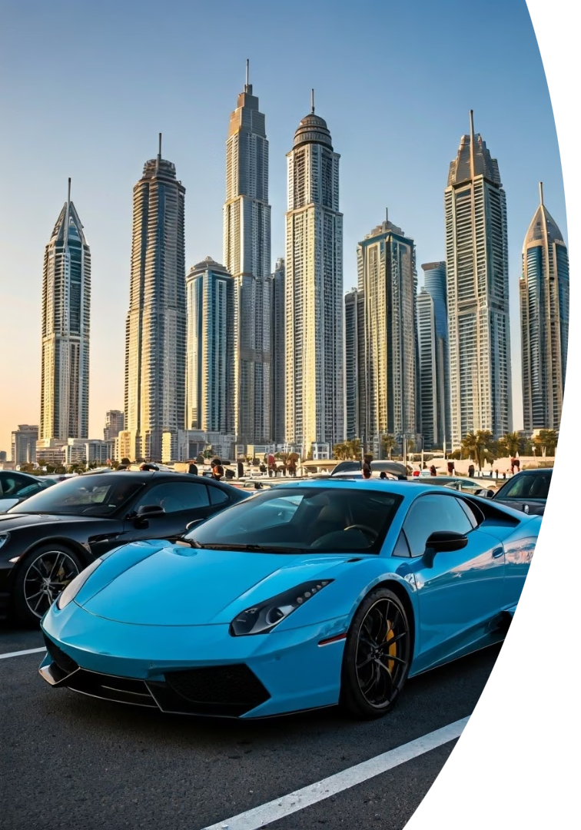
Разработка и внедрение передовых маркетинговых процессов в стартап
Объект исследования: Sherman Rent a Car (ОАЭ)
Автор: Быковский Андрей Андреевич
Научный руководитель: Балаханова Дарико Кенжебаевна
Быковский А.А.

Slide 2
Актуальность исследования
Высокая стоимость привлечения
Рост конкуренции
Потребность в инновациях
Рынок мобильности становится всё более насыщенным.
Привлечение клиентов в автопрокате ОАЭ требует значительных затрат.
Необходимы новые маркетинговые решения для выживания.
Быковский А.А.

Slide 3
Цели и задачи
Цель
Обосновать эффективность передовых маркетинговых процессов
Анализ рынка
Изучить текущую ситуацию
Разработка стратегии
Создать инновационные решения
Оценка эффективности
Измерить результаты внедрения
Быковский А.А.

Slide 4
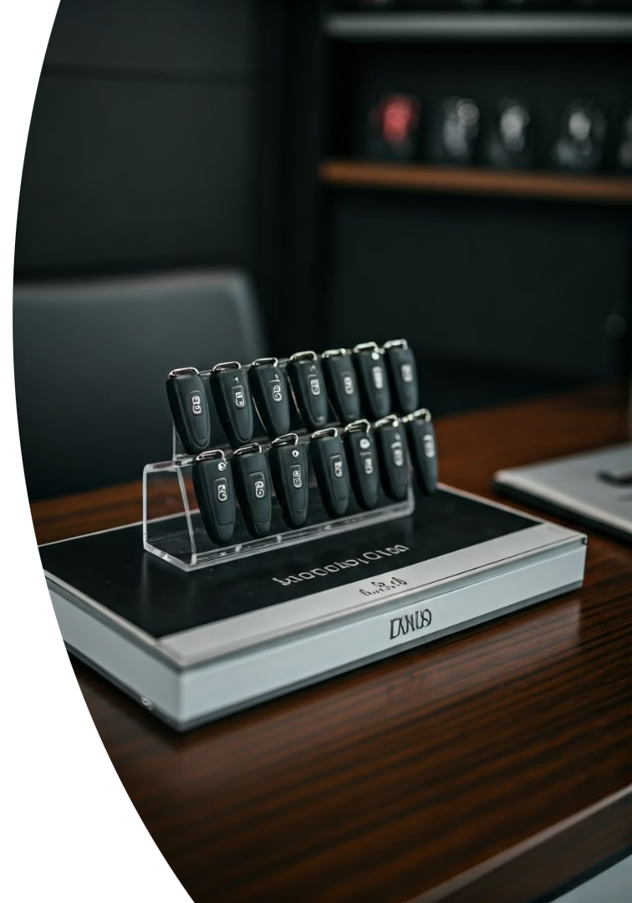
О компании Sherman Rent a Car
Основана в 2023
Молодой автопрокат в Дубае с амбициозными планами роста.
12 автомобилей
Компактный автопарк премиальных и средних автомобилей.
Бизнес-модель
Восстановление и продажа авто после проката.
Маркетинг-бюджет
8,000 AED ежемесячно на привлечение клиентов.

Slide 5
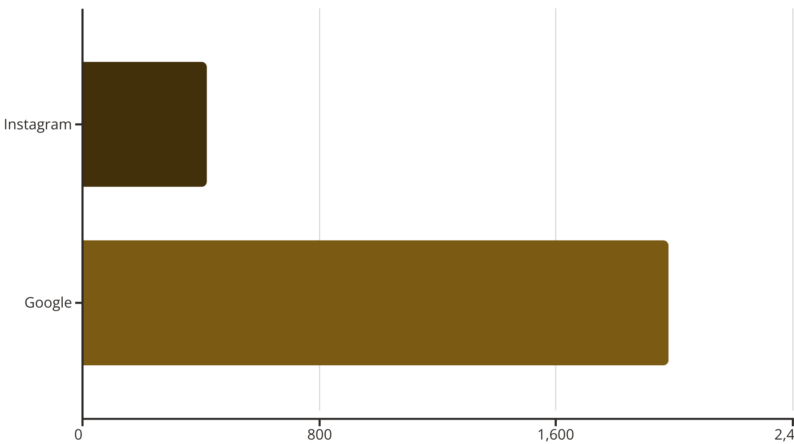
Проблемы текущего маркетинга
Быковский А.А.
Высокая стоимость привлечения клиента составляет 150-180 AED.
Низкая конверсия требует значительных маркетинговых затрат.

Slide 6
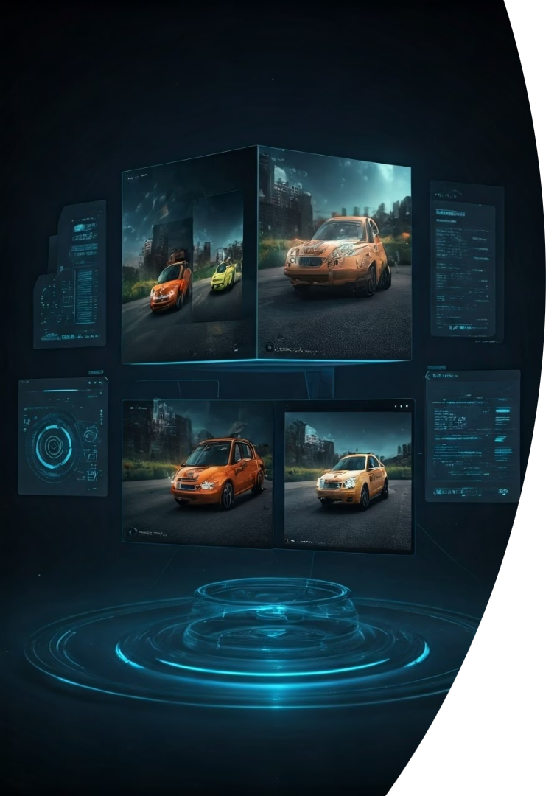
Разработанные решения
AI-уникализация видеоконтента
20 вариаций с одного исходного видео.
Telegram-рассылки
Таргетированные сообщения в тематических чатах (1₽/сообщение).
Многоканальная стратегия
Интеграция различных платформ для максимального охвата.
Быковский А.А.

Slide 7
Эффективность новых каналов
Telegram
AI-видео
Общий результат
1 клиент из 1,650 сообщений
Органические охваты
Снижение стоимости клиента в 3 раза
Стоимость: 1,650₽/клиент
Без дополнительных затрат
Более предсказуемый поток лидов
Быковский А.А.

Slide 8
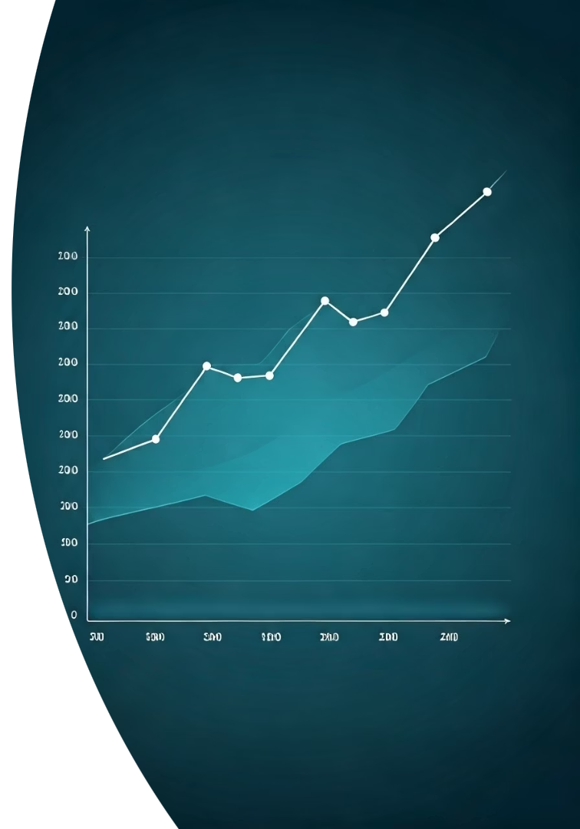
Финансовые результаты
34%
Рост NPV
До 2,465,000 дирхам
34%
IRR
Против 28% в базовом сценарии
2.3
Срок окупаемости
Против 2,8 года ранее
14,400
Доп.инвестиции
Дирхам в год

Slide 9
Операционные улучшения
Загрузка автопарка
Оборачиваемость активов
Рост с 75% до 85-90%
Увеличение с 1,6 до 2,0 раза
Конкурентное преимущество
EBITDA margin
38-42% против 28-32% среднерыночных
Стоимость клиента: 50-60 AED против 140-165 AED у конкурентов
Быковский А.А.

